Slide 1



Présentation de l’enseignement
UE SPECIFIQUE PASS
ECUE 7 : BIOSTATISTIQUE
ET STATISTIQUES APPLIQUEES
G Maignant, L Lupi, C Pradier, P Staccini (responsable ECUE)

Slide 2
Programme
PARTIE 1 : PROBABILITES - STATISTIQUES
  1. Mesure des phénomènes biologiques : types de données, unités, échelles, ordres de grandeur, précision (PS)
  2. Evénements, probabilités élémentaires et probabilités conditionnelles (PS)
  3. Indépendance en probabilité et théorème de Bayes (PS)
  4. Variables aléatoires et lois de probabilité discrète et continue (PS)
  5. Population, échantillon. Estimation ponctuelle d’un paramètre et estimation par intervalle (GM)
  6. Les principes des tests d'hypothèse. Tests paramétriques et non paramétriques (GM)
  7. Etude de la liaison entre variable quantitative et qualitative (comparaison de deux moyennes, échantillons
  indépendants et appariés) (GM)
  8. Etude de la liaison entre deux variables qualitatives (test du Chi2 : indépendance, homogénéité, adéquation
  à un modèle théorique) (GM)
  9. Etude de la liaison entre deux variables quantitatives (corrélation, régression) (GM)
PARTIE 2 : MODELISATION ET PREDICTION
  1. Bases d’algèbre linéaire pour la modélisation en santé (GM)
  2. Equations différentielles pour la modélisation en santé (GM)
  3. Modèles de prédiction : risque et épidémiologie (CP)
  4. Modèles de prédiction : test diagnostique (LL)
  5. Modèles de prédiction : essai thérapeutique (PS)
  6. Modèles de prédiction : analyse de survie (PS)
  7. Introduction au modèles multivariés (PS))
GM : Gilles Maignant - LL : Laurence Lupi - CP : Christian Pradier - PS : Pascal Staccini

Slide 3
Mentions légales
L'ensemble de ce document relève des législations française et internationale sur le droit d'auteur et la propriété intellectuelle.
Tous les droits de reproduction de tout ou partie sont réservés pour les textes ainsi que pour l'ensemble des documents iconographiques, photographiques, vidéos et sonores.
Ce document est interdit à la vente ou à la location par un tiers autre que l’Université Cote d’Azur.
La diffusion, la duplication, la mise à disposition du public (sous quelque forme ou support que ce soit), la mise en réseau, de tout ou partie de ce document, sont strictement réservées à l’Université Cote d’Azur.
L’utilisation de ce document est strictement réservée à l’usage privé des étudiants inscrits aux cours et au tutorat organisés par l’UFR de Médecine de l’Université Cote d’Azur, et non destinée à toute autre utilisation privée ou collective, gratuite ou payante.

Slide 4


ECUE 7
1
BIOSTATISTIQUES POUR L’ANALYSE D’ARTICLE
Lundi 28/09 8h-10h
Cours n°11
Equations différentielles pour la modélisation en santé
G. MAIGNANT
Chercheur CNRS – Laboratoire RETINES – Faculté de Médecine de NICE
ECUE7 - PASS - UFR Médecine, UFR d’Odontologie – Université Cote d'Azur - Année universitaire 2020-2021

Slide 5
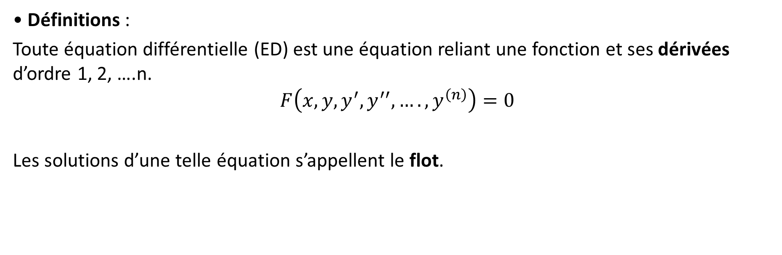
Equations différentielles
ECUE7 - PASS - UFR Médecine, UFR d’Odontologie – Université Cote d'Azur - Année universitaire 2020-2021

Slide 6
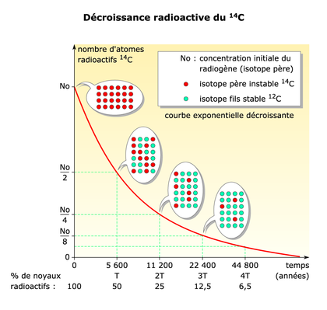
Utilité des équations différentielles
Modéliser les oscillations d’un pendule, d’un ressort, d’une corde …
Modéliser les circuits électriques
Estimer un taux de radioactivité (demi-vie…)
Dater au carbone 14
Modéliser des systèmes complexes (comme par exemple le modèle proies – prédateurs)
ECUE7 - PASS - UFR Médecine, UFR d’Odontologie – Université Cote d'Azur - Année universitaire 2020-2021

Slide 7
Equations différentielles du premier ordre
Soit E un espace vectoriel normé complet sur R. On appelle équation différentielle du premier ordre une équation de la forme y’=f(x,y), où f est une application continue sur un ouvert U de R × E à valeurs dans E.
On appelle solution de cette équation une application ϕ dérivable sur un intervalle I de R à valeurs dans E telle que, pour tout point x de I, (x, ϕ(x)) appartienne à U et que : ϕ’(x)=f(x, ϕ(x))
ECUE7 - PASS - UFR Médecine, UFR d’Odontologie – Université Cote d'Azur - Année universitaire 2020-2021

Slide 8
Equations différentielles du premier ordre sans second membre
Toute équation différentielle du premier ordre sans second membre s’écrit de la forme :
Y’+aY=0 (E) où a est un réel quelconque.
Remarquons que Y=0 est une solution dite évidente de (E). Cherchons maintenant les solutions non nulles.
En utilisant la méthode dite de séparation de variables on obtient aisément Y=Ce^{-ax}, avec C constante réelle.
ECUE7 - PASS - UFR Médecine, UFR d’Odontologie – Université Cote d'Azur - Année universitaire 2020-2021

Slide 9
Equations différentielles du premier ordre avec second membre réel
Toute équation différentielle du premier ordre avec second membre s’écrit de la forme :
Y’+aY=b (E’) où a et b sont des réels quelconques.
La solution de cette équation (E’) est la somme de la solution de l’équation sans second membre et d’une solution particulière Y₀.
En prenant Y₀=b/a, toute solution (E’) s’écrit comme suit :
Lorsque le second membre est une fonction, on procède par la méthode de la variation de la constante suivie d’une intégration (calcul intégral)
ECUE7 - PASS - UFR Médecine, UFR d’Odontologie – Université Cote d'Azur - Année universitaire 2020-2021

Slide 10
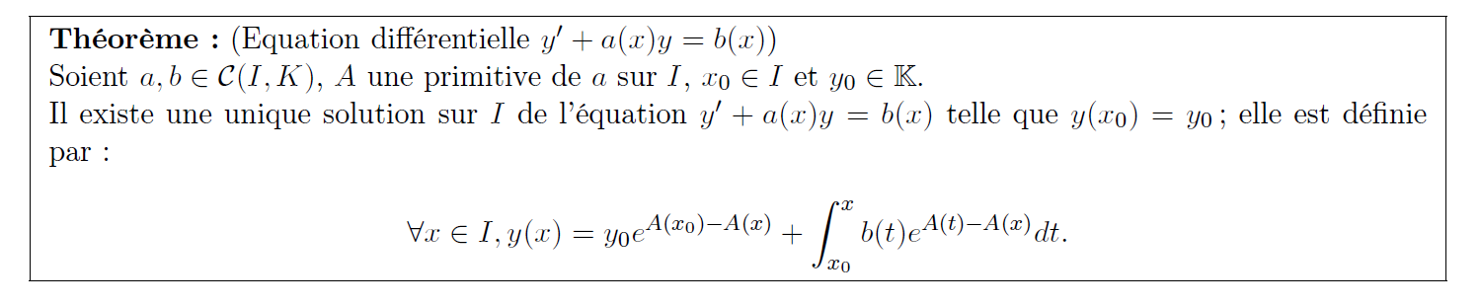
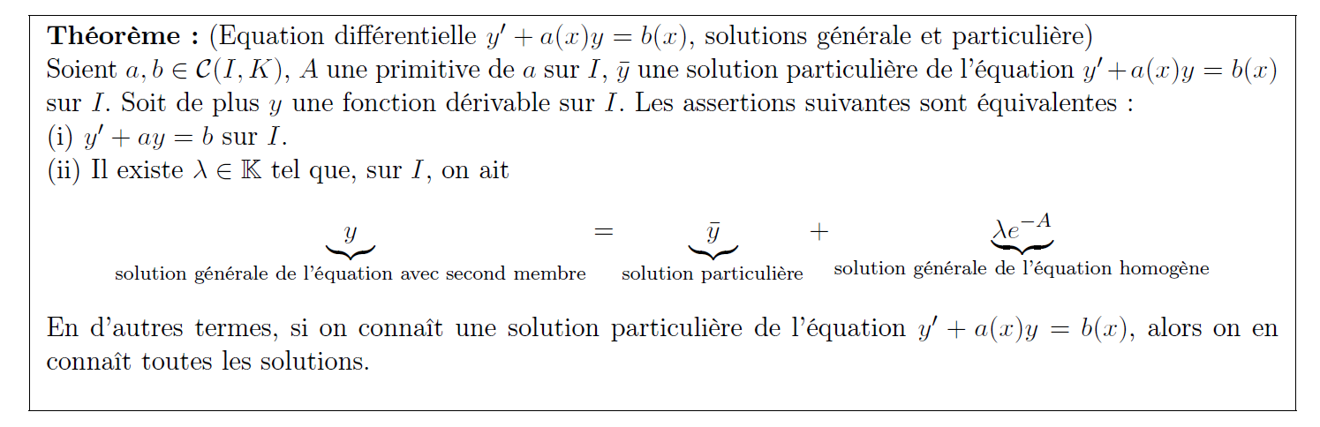
ECUE7 - PASS - UFR Médecine, UFR d’Odontologie – Université Cote d'Azur - Année universitaire 2020-2021

Slide 11
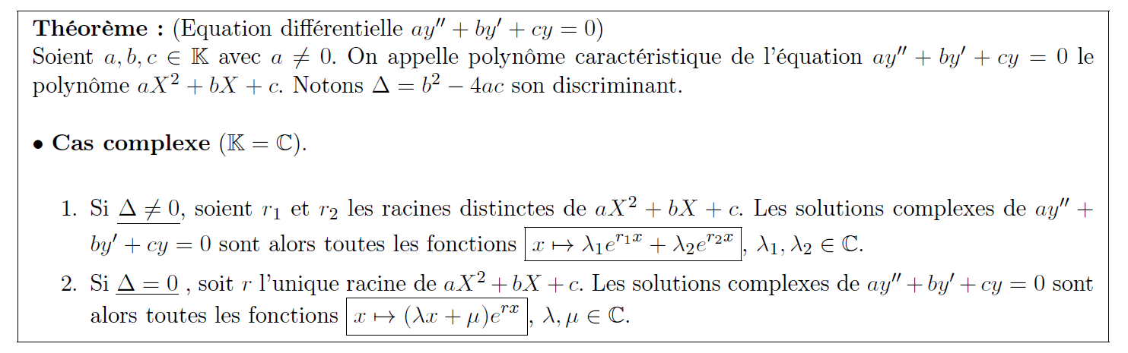
Equations différentielles du second ordre à coefficients constants
Equation homogène :
ECUE7 - PASS - UFR Médecine, UFR d’Odontologie – Université Cote d'Azur - Année universitaire 2020-2021

Slide 12
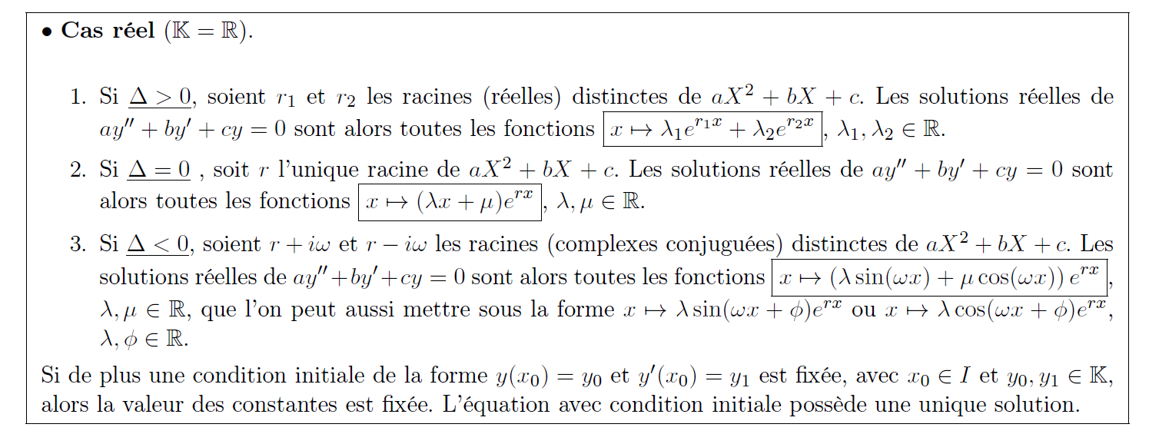
ECUE7 - PASS - UFR Médecine, UFR d’Odontologie – Université Cote d'Azur - Année universitaire 2020-2021

Slide 13
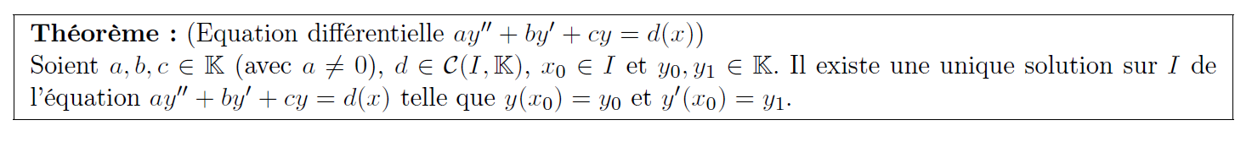
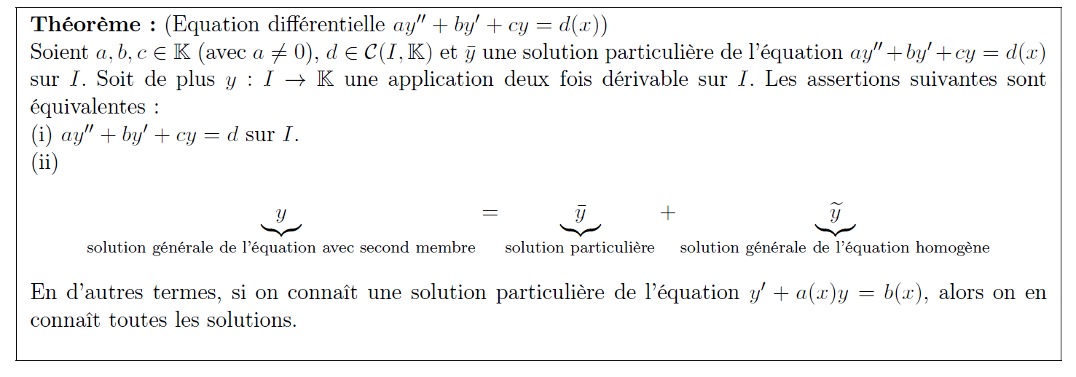
Equation avec second membre :
ECUE7 - PASS - UFR Médecine, UFR d’Odontologie – Université Cote d'Azur - Année universitaire 2020-2021

Slide 14
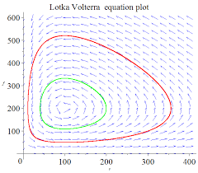
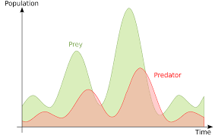
Equations différentielles : modèle de Lotka – Volterra
En mathématiques, les équations de prédation de Lotka-Volterra, que l'on désigne aussi sous le terme de « modèle proie-prédateur », sont un couple d'équations différentielles non-linéaires du premier ordre, et sont couramment utilisées pour décrire la dynamique de systèmes biologiques dans lesquels un prédateur et sa proie interagissent.
Dans ce système, t désigne le temps, x(t) l’effectif des proies, y(t) l’effectif des prédateurs, x’(t) et y’(t) les variations des populations au cours du temps, α le taux de reproduction des proies, β le taux de mortalité des proies, δ le taux de reproduction des prédateurs et γ le taux de mortalité des prédateurs.
Le système s’écrit sous la forme suivante :
Pas de solutions analytiques, d’où dessin des solutions
ECUE7 - PASS - UFR Médecine, UFR d’Odontologie – Université Cote d'Azur - Année universitaire 2020-2021

Slide 15
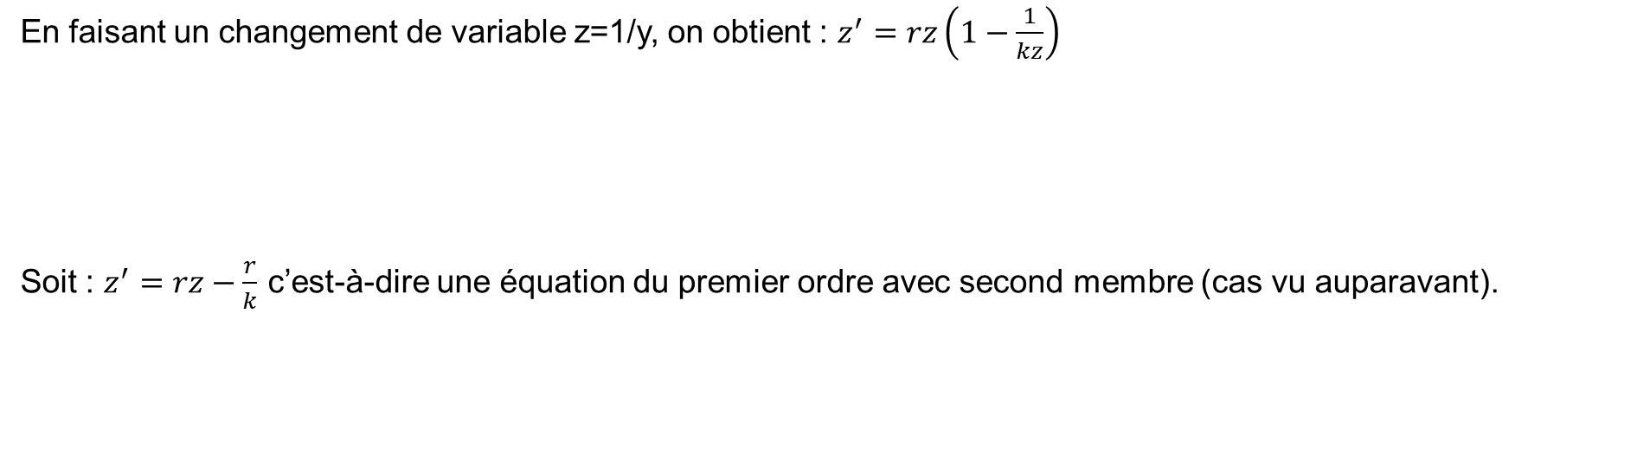
Equations différentielles : modèle de Verhulst
Verhulst a proposé de modéliser la dynamique de population, le cycle de vie d’une innovation etc.
Ce problème se modélise par une équation différentielle de la forme :
Autrement dit l’évolution de la population est une fonction de la population et de la population au carré.
En faisant un changement de variable z=1/y, on obtient : $z^{′}=rz\left(1−\frac{1}{kz}\right)$
Soit : $z^{′}=rz−\frac{r}{k}$ c’est-à-dire une équation du premier ordre avec second membre (cas vu auparavant).
ECUE7 - PASS - UFR Médecine, UFR d’Odontologie – Université Cote d'Azur - Année universitaire 2020-2021

Slide 16
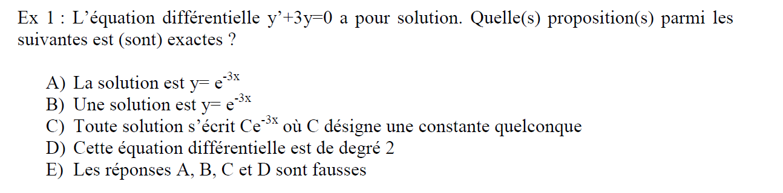
Exercices :
ECUE7 - PASS - UFR Médecine, UFR d’Odontologie – Université Cote d'Azur - Année universitaire 2020-2021

Slide 17
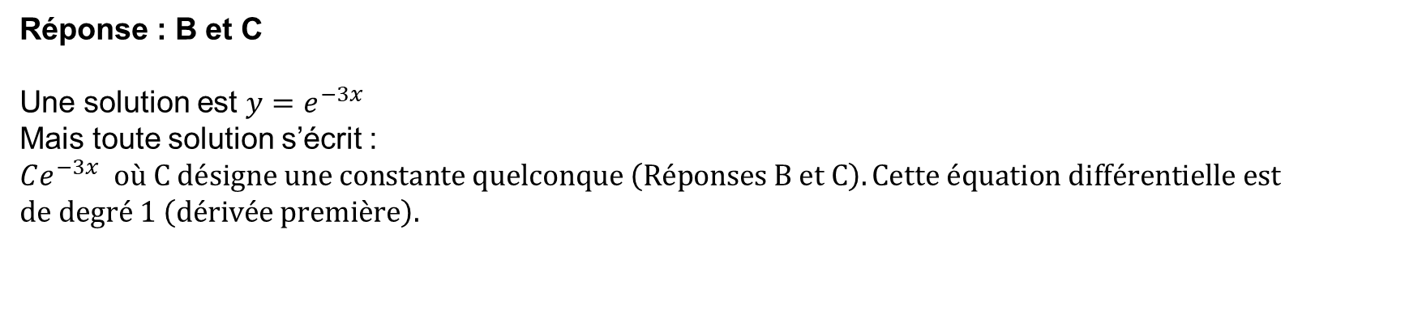
Correction de l’exercice n°1
ECUE7 - PASS - UFR Médecine, UFR d’Odontologie – Université Cote d'Azur - Année universitaire 2020-2021

Slide 18
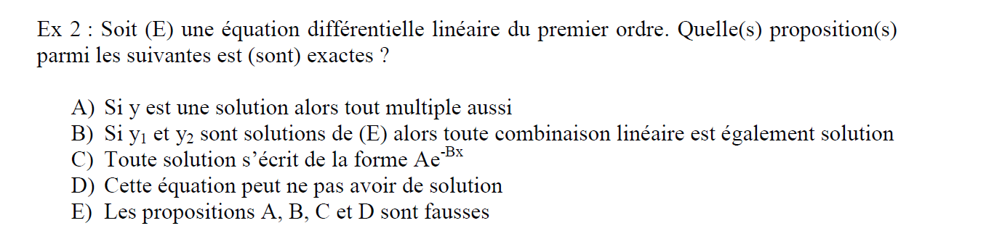
ECUE7 - PASS - UFR Médecine, UFR d’Odontologie – Université Cote d'Azur - Année universitaire 2020-2021

Slide 19
Correction de l’exercice n°2
Réponse : A, B et C
(E) est une équation différentielle linéaire du premier ordre, ce qui signifie que les réponses A, B et C sont correctes. Dans tous les cas, l’équation a une solution (même celle nulle)
ECUE7 - PASS - UFR Médecine, UFR d’Odontologie – Université Cote d'Azur - Année universitaire 2020-2021

Slide 20
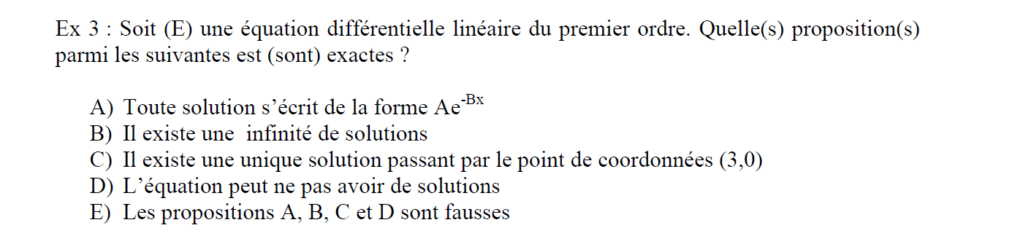
ECUE7 - PASS - UFR Médecine, UFR d’Odontologie – Université Cote d'Azur - Année universitaire 2020-2021

Slide 21
Correction de l’exercice n°3
Réponse : A, B et C
Toute équation différentielle linéaire du premier ordre a une solution qui s’écrit sous la forme Ae^{-Bx}, ce qui signifie qu’il existe également une infinité de solutions (une infinité de constantes A). Si on souhaite que la solution passe par le point de coordonnées (3,0), cela implique que l’on fixe les valeurs des constantes A et B, et la solution devient alors unique.
ECUE7 - PASS - UFR Médecine, UFR d’Odontologie – Université Cote d'Azur - Année universitaire 2020-2021

Slide 22
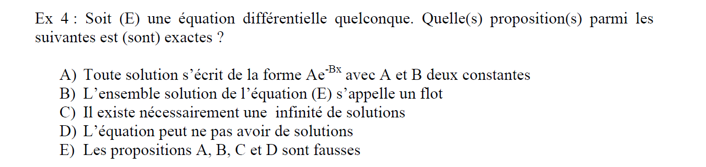
ECUE7 - PASS - UFR Médecine, UFR d’Odontologie – Université Cote d'Azur - Année universitaire 2020-2021

Slide 23
Correction de l’exercice n°4
Réponse : B et D
Soit (E) une équation différentielle quelconque, la solution n’a pas forcément d’écriture analytique simple. L’ensemble des solutions d’une équation différentielle s’appelle un flot. L’équation différentielle n’a pas forcément de solutions (Réponses B et D).
ECUE7 - PASS - UFR Médecine, UFR d’Odontologie – Université Cote d'Azur - Année universitaire 2020-2021

Slide 24
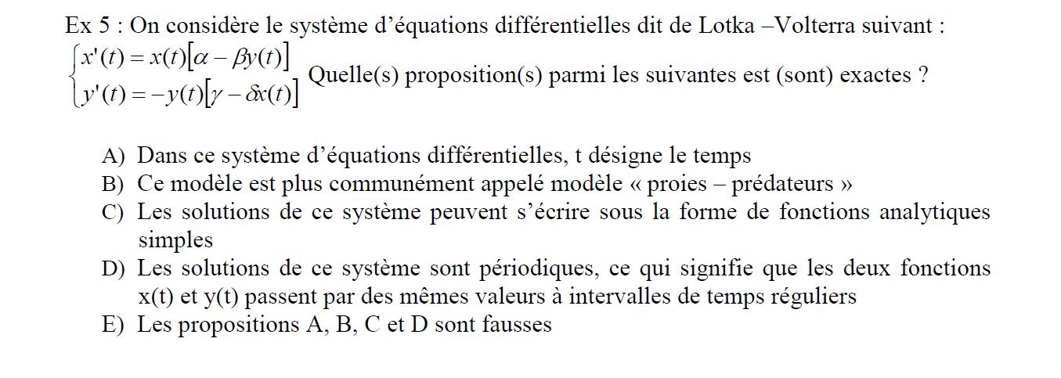
ECUE7 - PASS - UFR Médecine, UFR d’Odontologie – Université Cote d'Azur - Année universitaire 2020-2021

Slide 25
Correction de l’exercice n°5
Réponse : A, B et D
Traditionnellement dans les équations différentielles, t désigne le temps. Les équations différentielles dites de Lotka-Volterra sont aussi appelées modèle « proies-prédateurs ». Les solutions sont périodiques mais ne peuvent pas s’écrire sous forme analytique simple c’est pourquoi on dessine les cycles de phases par ordinateur.
ECUE7 - PASS - UFR Médecine, UFR d’Odontologie – Université Cote d'Azur - Année universitaire 2020-2021

Slide 26
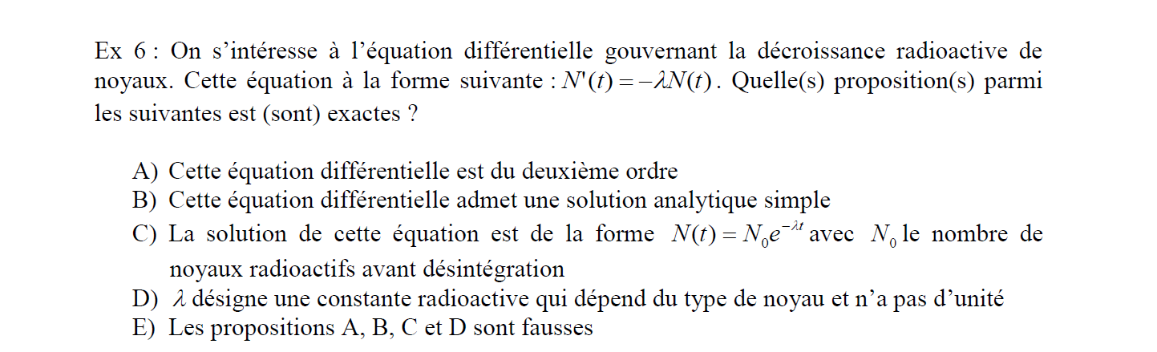
ECUE7 - PASS - UFR Médecine, UFR d’Odontologie – Université Cote d'Azur - Année universitaire 2020-2021

Slide 27
Correction de l’exercice n°6
Réponse : B et C
L’équation différentielle proposée est du premier ordre, elle admet une solution analytique simple qui s’écrit sous la forme N(t)=N₀e^{-λt} avec N₀ le nombre de noyaux radioactifs avant désintégration (état initial), λ désigne la vitesse de décroissance.
ECUE7 - PASS - UFR Médecine, UFR d’Odontologie – Université Cote d'Azur - Année universitaire 2020-2021

Slide 28
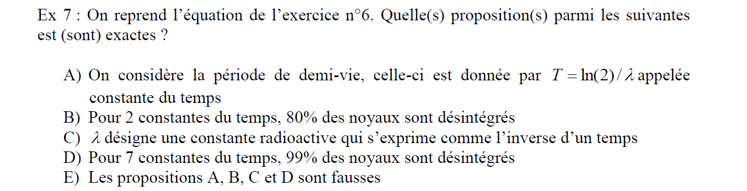
ECUE7 - PASS - UFR Médecine, UFR d’Odontologie – Université Cote d'Azur - Année universitaire 2020-2021

Slide 29
Correction de l’exercice n°7
Réponse : A, C et D
On cherche la période de demi-vie, c’est-à-dire T tel que N(T)=N₀/2, ce qui donne T=ln(2)/λ (Réponse A). Pour deux constantes de temps, on obtient une désintégration de 75%. λ s’exprime comme du 1/T donc comme l’inverse d’une temps (réponse C). Pour 7 constantes de temps, 99% des noyaux sont désintégrés, il suffit de calculer 1-e^{-7ln(2)=}0,99212875.
ECUE7 - PASS - UFR Médecine, UFR d’Odontologie – Université Cote d'Azur - Année universitaire 2020-2021

Slide 30
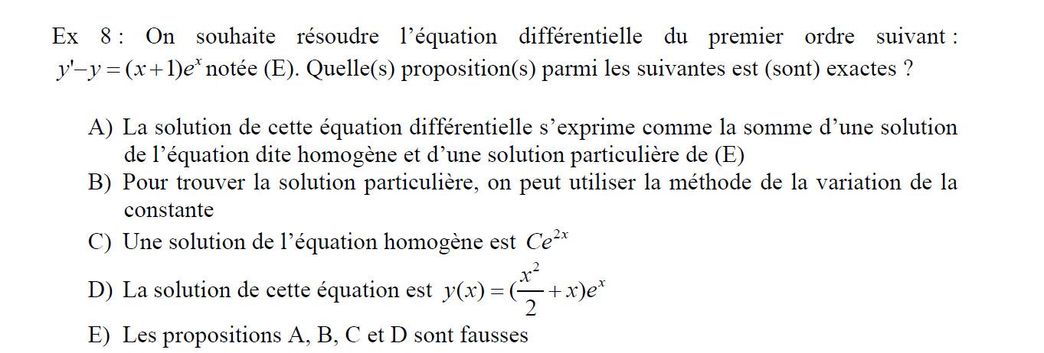
ECUE7 - PASS - UFR Médecine, UFR d’Odontologie – Université Cote d'Azur - Année universitaire 2020-2021

Slide 31
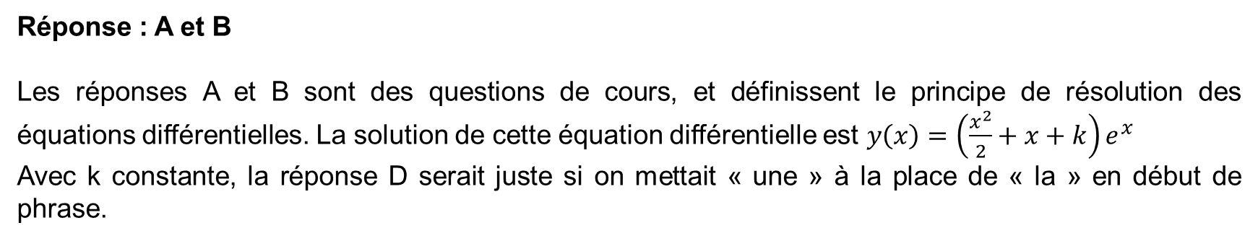
Correction de l’exercice n°8
ECUE7 - PASS - UFR Médecine, UFR d’Odontologie – Université Cote d'Azur - Année universitaire 2020-2021

Slide 32
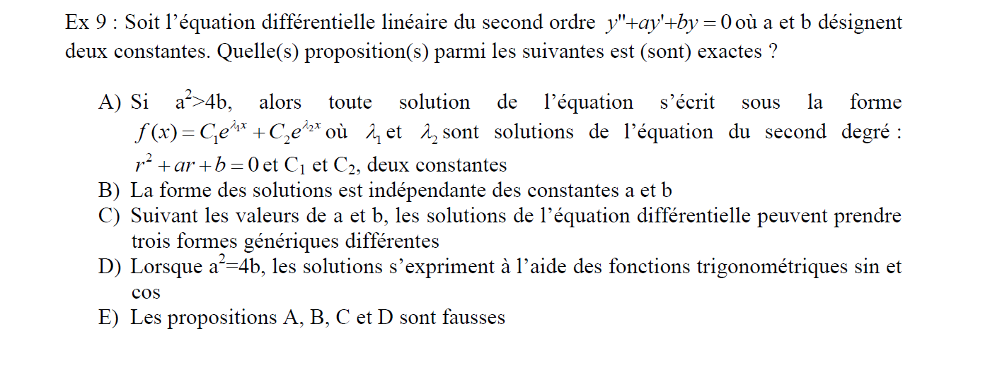
ECUE7 - PASS - UFR Médecine, UFR d’Odontologie – Université Cote d'Azur - Année universitaire 2020-2021

Slide 33
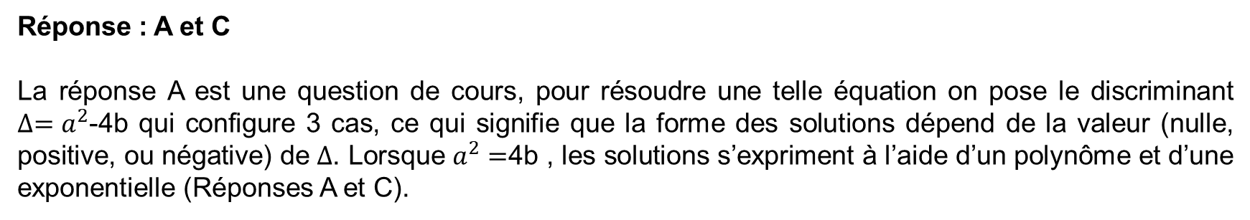
Correction de l’exercice n°9
ECUE7 - PASS - UFR Médecine, UFR d’Odontologie – Université Cote d'Azur - Année universitaire 2020-2021

Slide 34
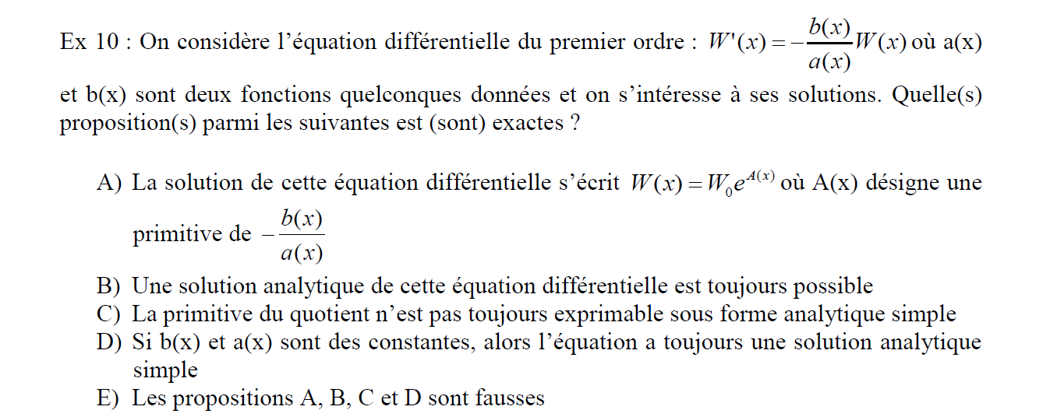
ECUE7 - PASS - UFR Médecine, UFR d’Odontologie – Université Cote d'Azur - Année universitaire 2020-2021

Slide 35
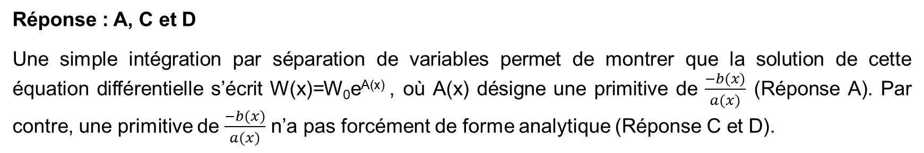
Correction de l’exercice n°10
ECUE7 - PASS - UFR Médecine, UFR d’Odontologie – Université Cote d'Azur - Année universitaire 2020-2021

Slide 36
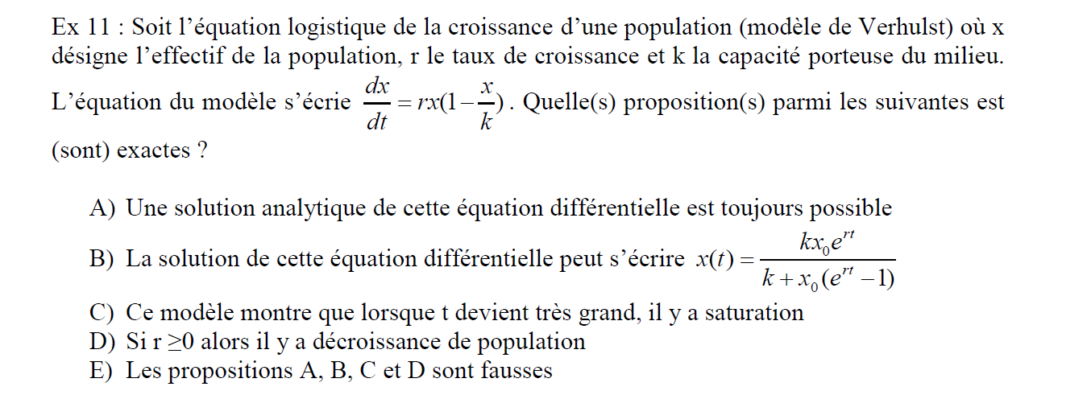
ECUE7 - PASS - UFR Médecine, UFR d’Odontologie – Université Cote d'Azur - Année universitaire 2020-2021

Slide 37
Correction de l’exercice n°11
Réponse : A, B et C
Le modèle de Verhulst ou équation logistique de la croissance d’une population, possède une expression analytique donnée en B (il suffit de dériver une solution proposée en B pour retomber sur l’équation du modèle).
Lorsque t devient grand, l’exponentielle l’emporte sur les autres termes et obtient une saturation à k (Réponse C). Si r ≥0 alors il y a croissance de population.
ECUE7 - PASS - UFR Médecine, UFR d’Odontologie – Université Cote d'Azur - Année universitaire 2020-2021

